Slide 1
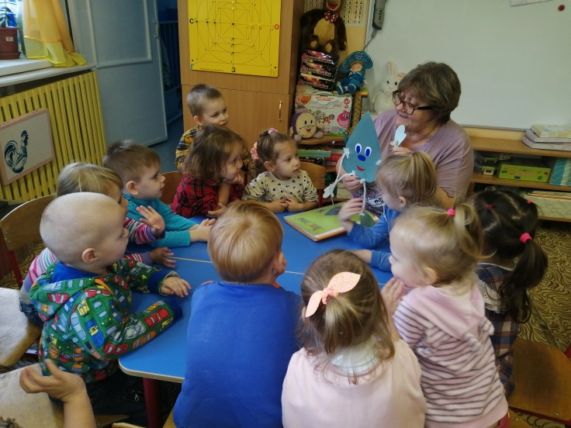
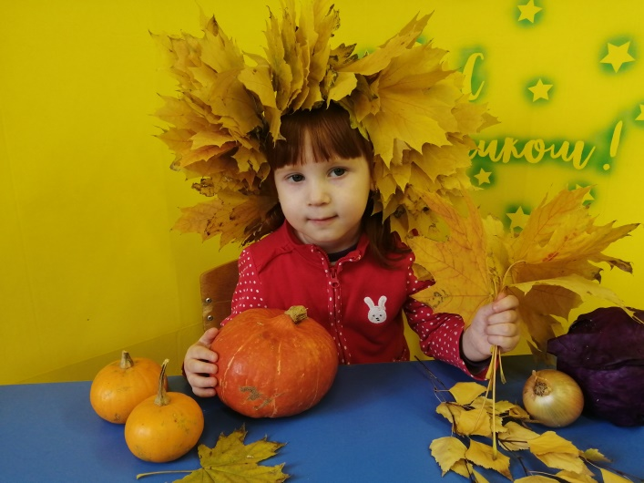
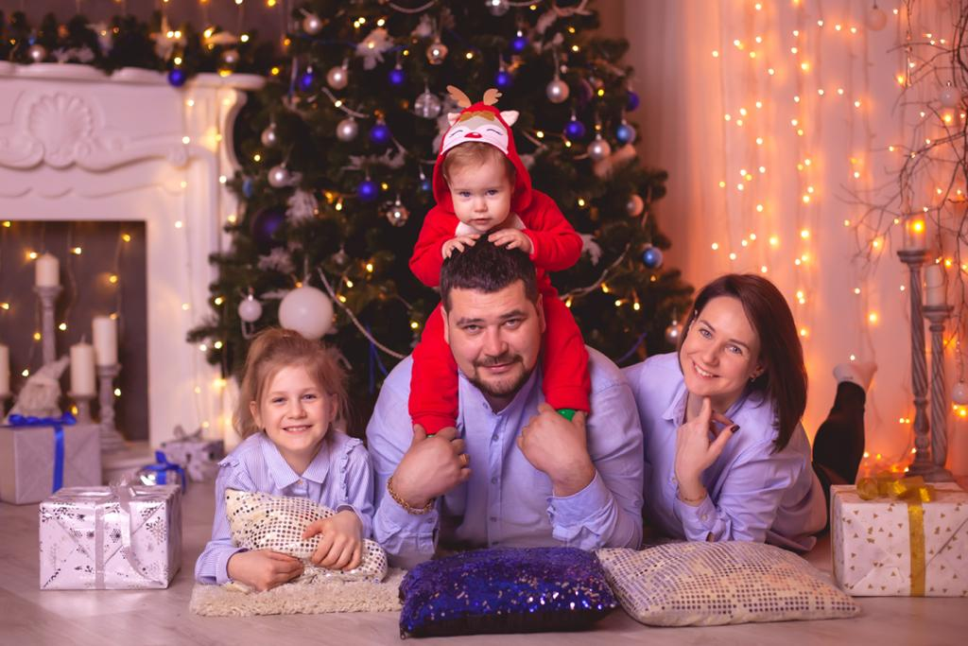
муниципальное дошкольное образовательное учреждение
«Детский сад № 63 «Звёздочка» г. Волжского Волгоградской области»
Отчетный период 2022 год
«Основные показатели и результаты деятельности в части взаимодействия образовательной организации с семьей»

Slide 2
Задачи:
-создание условий для участия родителей в жизни ребенка в детском саду;
- установление партнерских, доверительных, уважительных отношений между педагогами и родителями;
- оказание психолого-педагогической поддержки родителям в воспитании ребенка и повышении компетентности в вопросах развития и воспитания, охраны и укрепления здоровья детей;
- непрерывное повышение компетентности педагогов в вопросах взаимодействия с семьей воспитанников

Slide 3
Формы взаимодействия с родителями
Информирование: сайт организации, официальная группа ВКонтакте, родительские чаты, информационные стенды.
Родительские собрания
Совместные проекты
Праздники, досуги, семейные посиделки
Мастер-классы
Акции
Конкурсы, выставки
Семинары-практикумы
Ладная неделя
Индивидуальная работа
Консультирование (консультационный центр)
Субботники

Slide 4
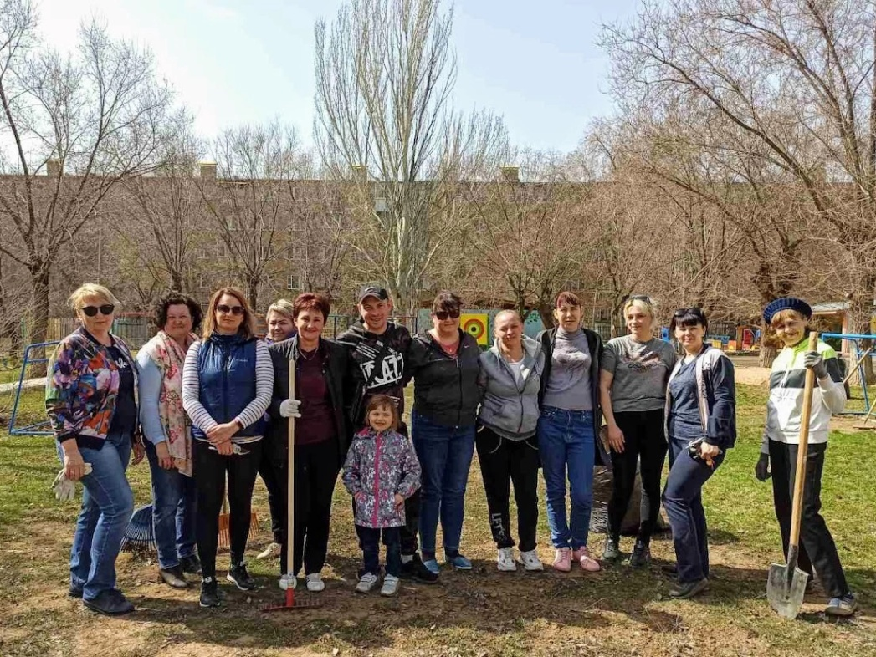
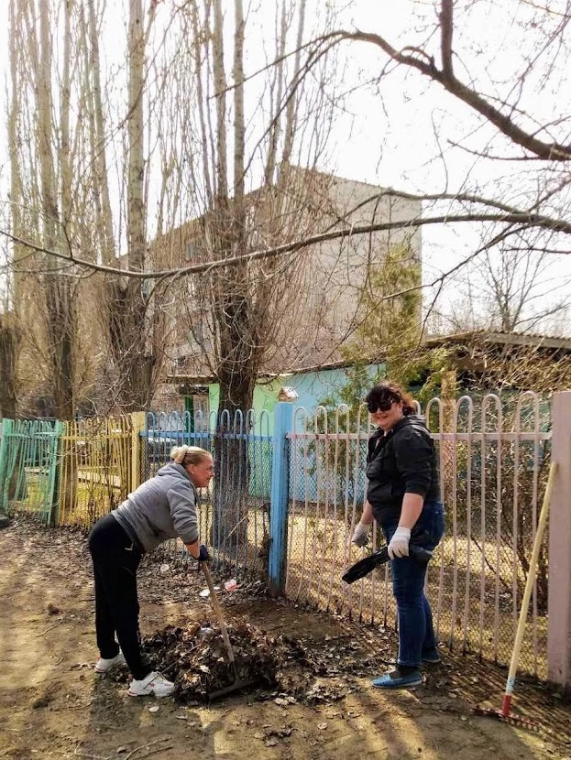
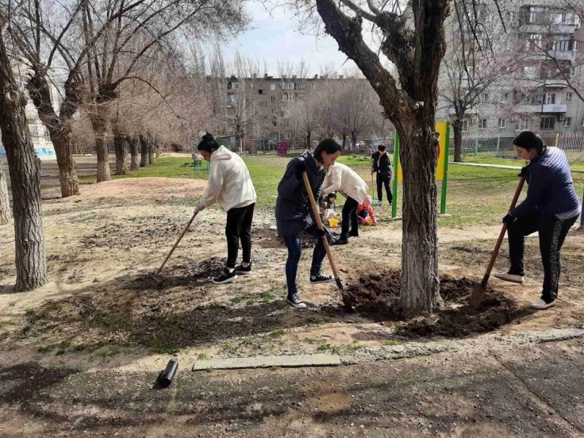
Семейный субботник, 02.04.2022

Slide 5
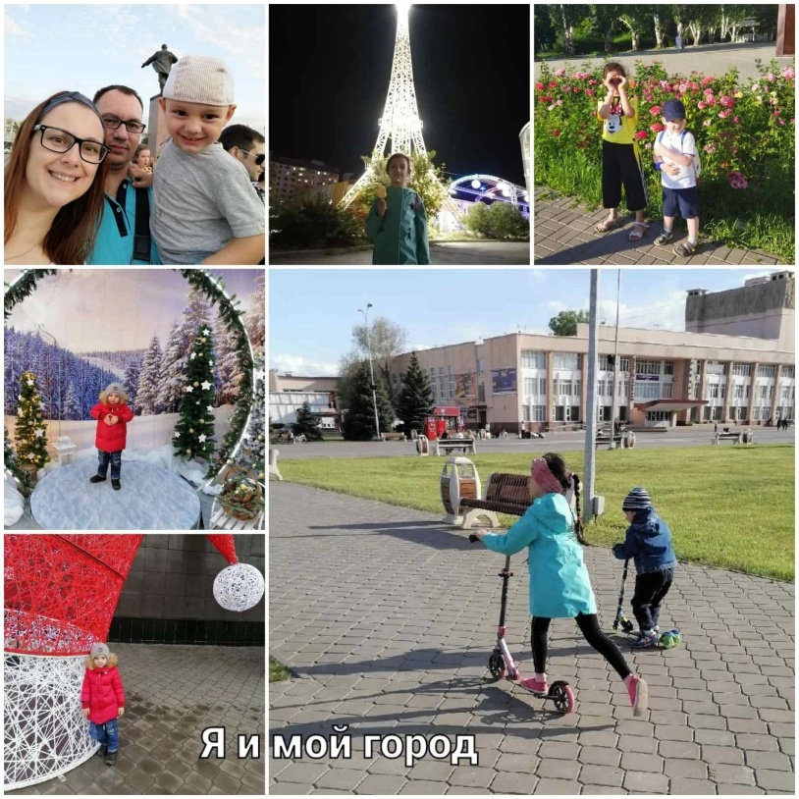
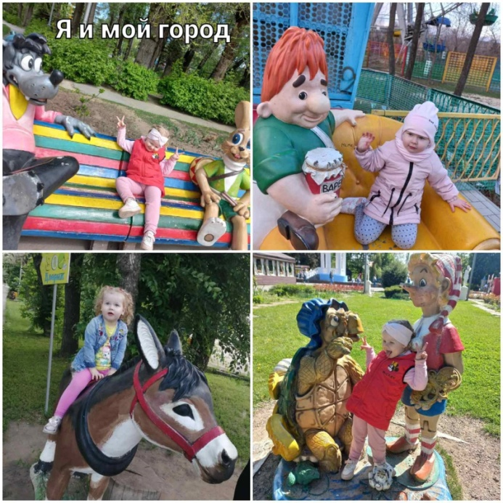
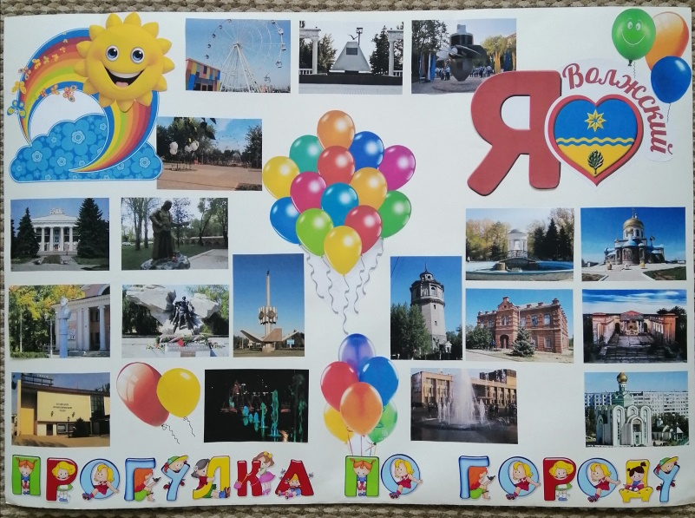
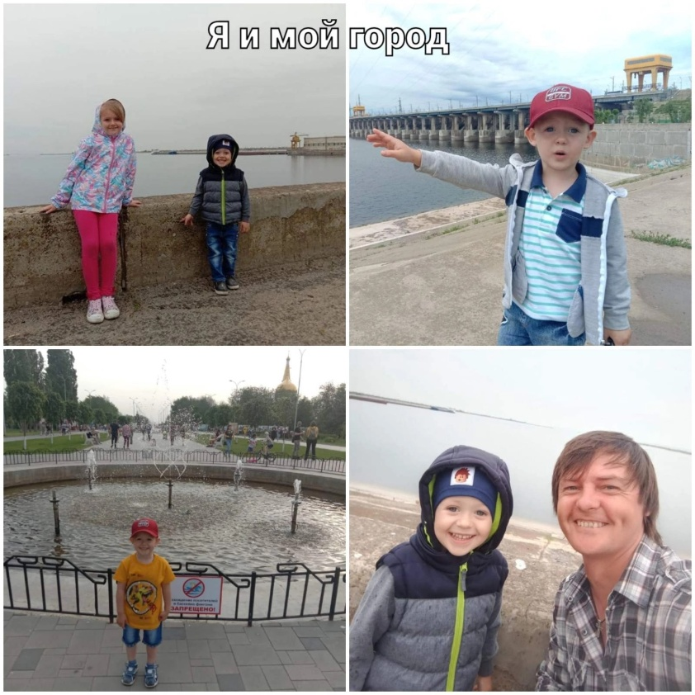
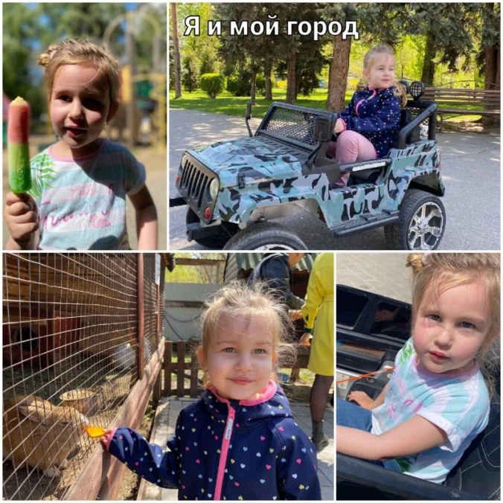
Совместная проектная деятельность.
Проект «Я и мой город» июль 2022

Slide 6
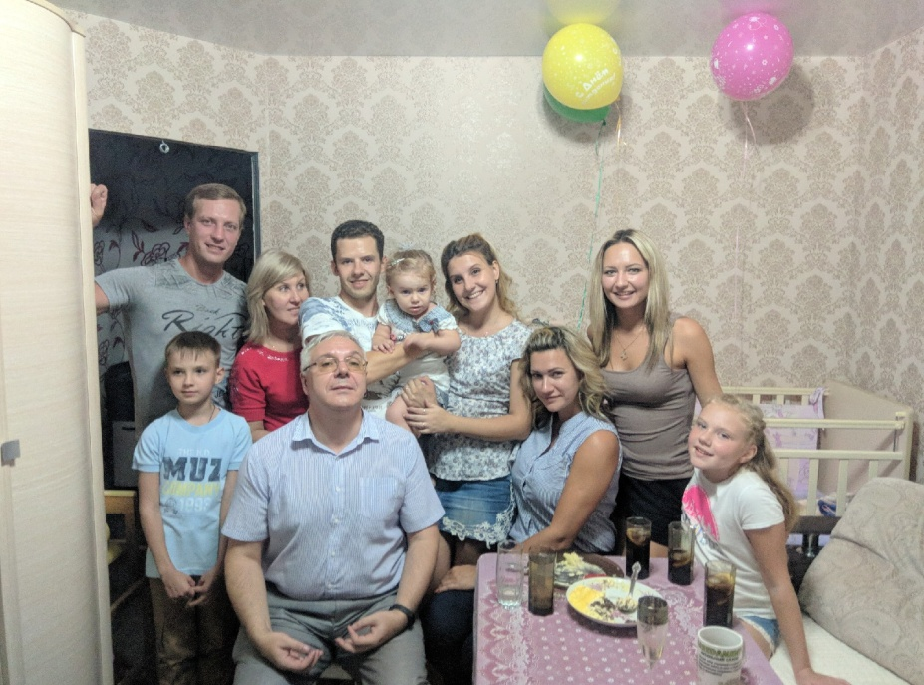
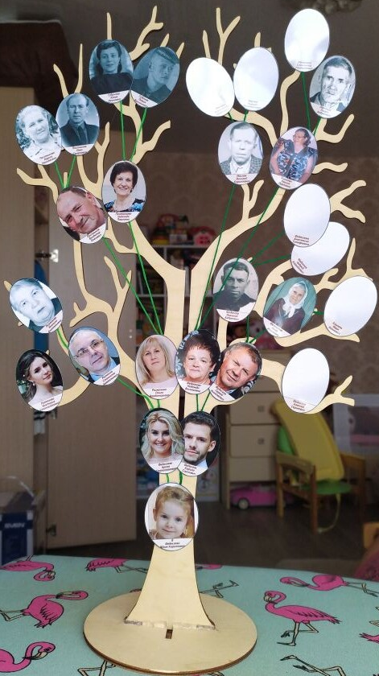
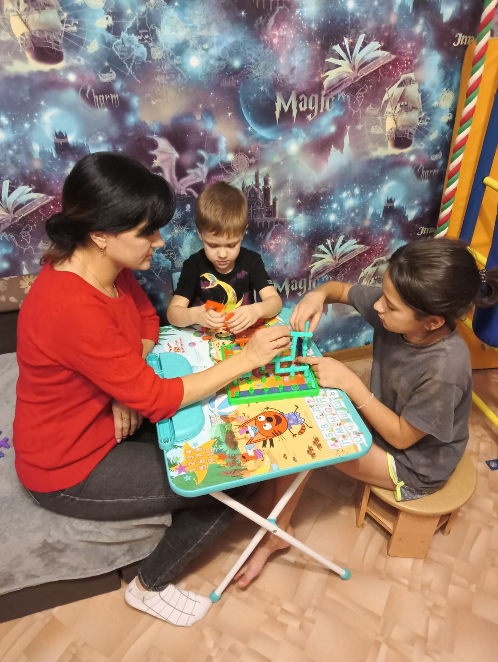
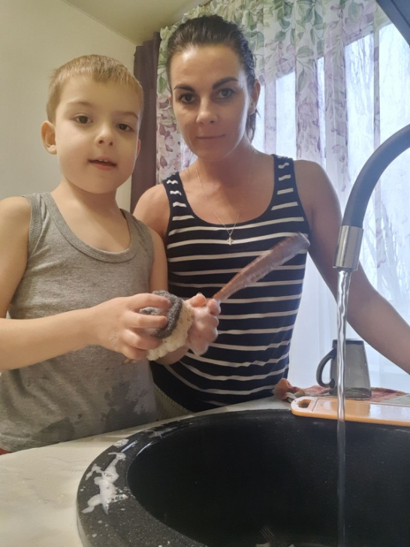
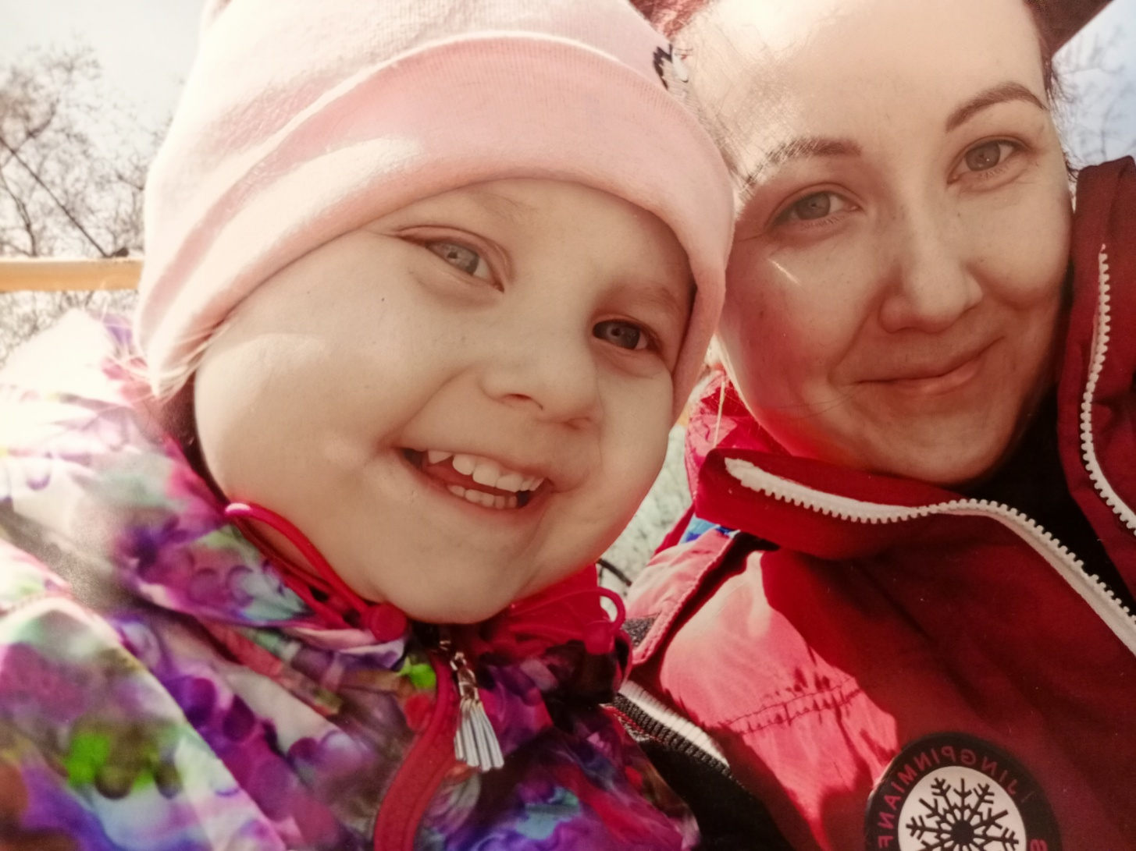
Совместная проектная деятельность по программе «Маленький волжанин». Проекты: «Моя семья, мой дом», «Мой район», «Профессии» , сентябрь-ноябрь 2022

Slide 7
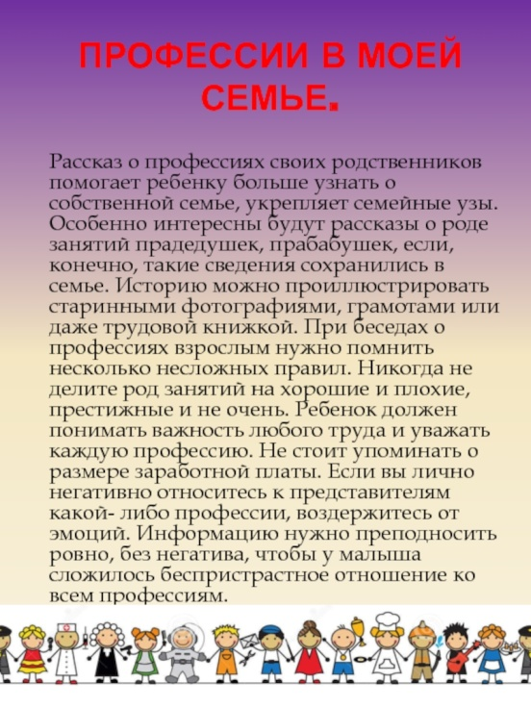
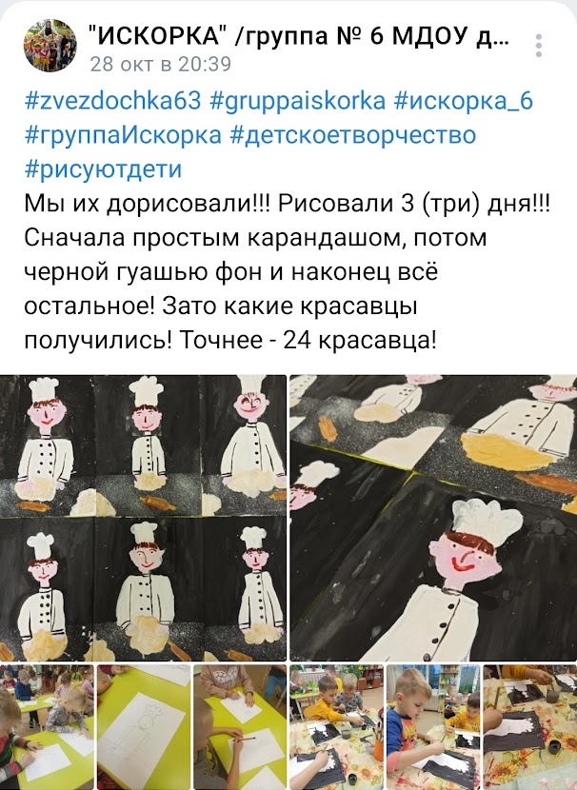

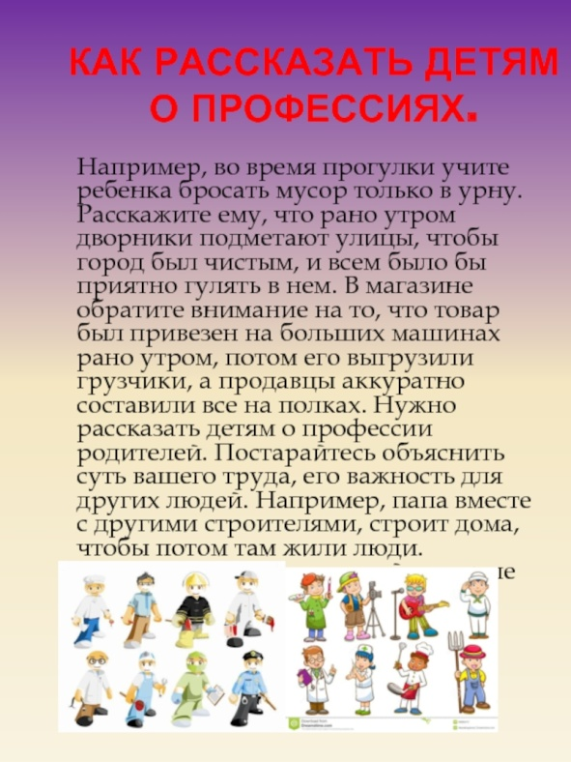
Сотрудничество с родителями в ВКонтакте

Slide 8
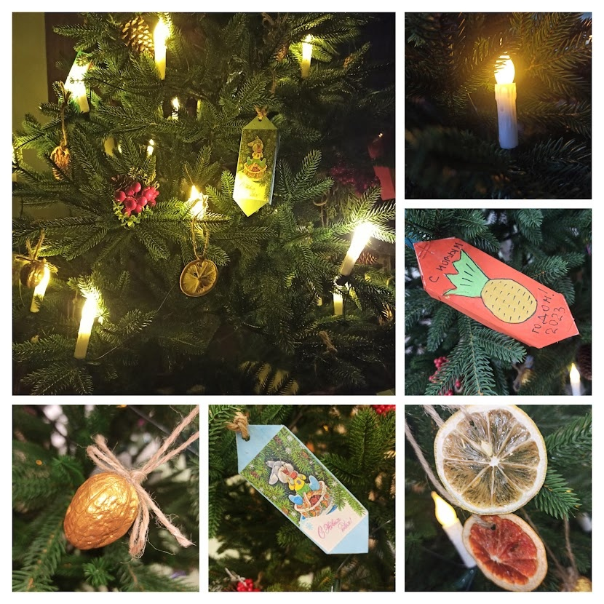
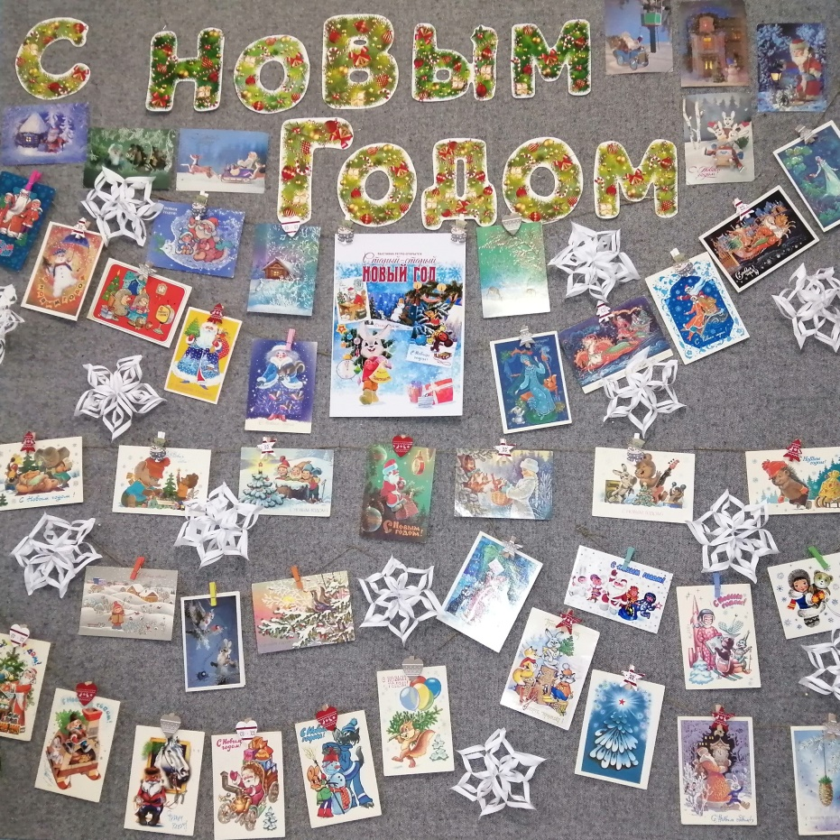
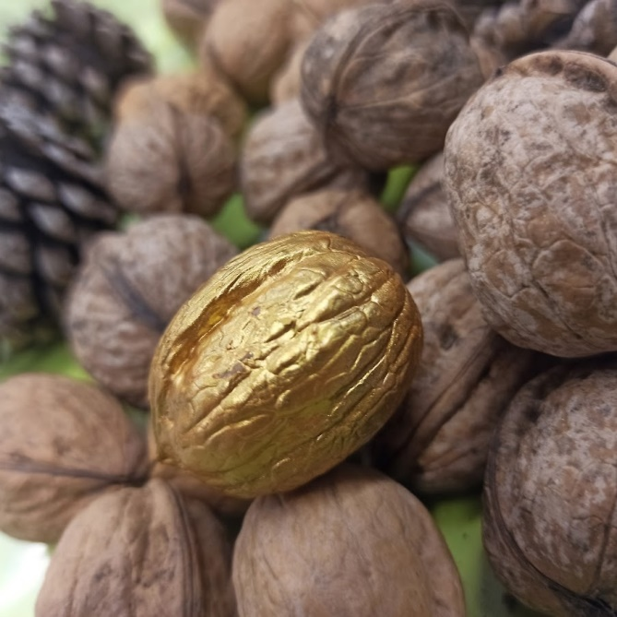
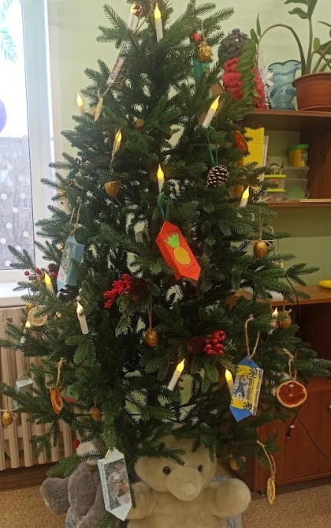
Совместные проекты, декабрь 2022
«Елочка из СССР» - работа с родителями по изготовлению украшений на елку
«Старый, старый новый год» - выставка ретро открыток из маминого детства

Slide 9
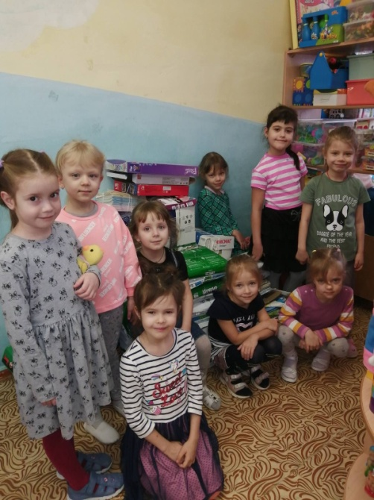
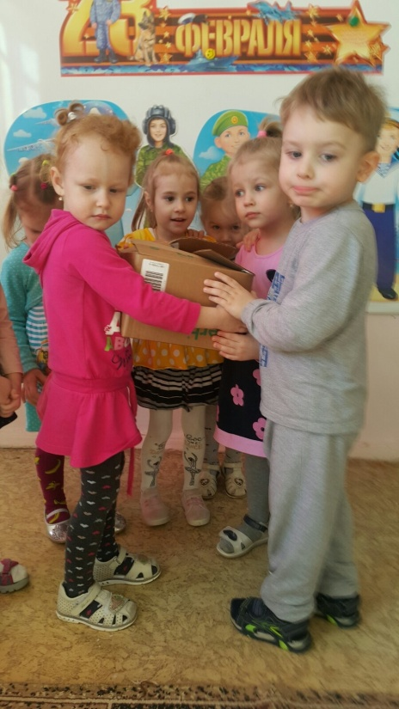

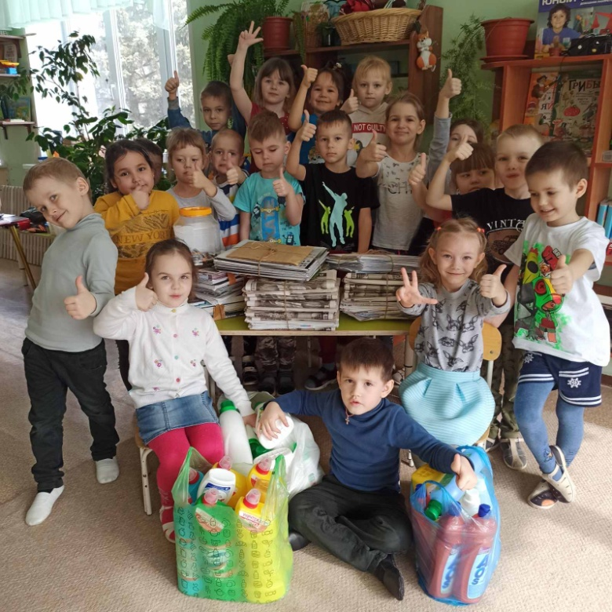
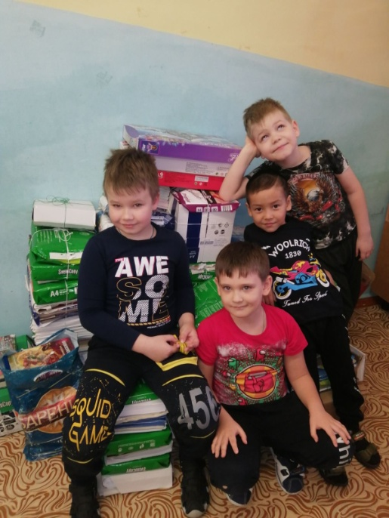
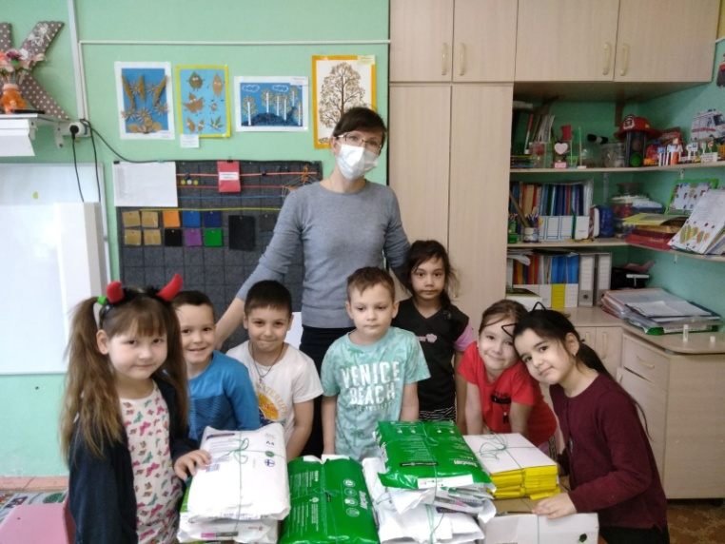
Акция «Сдай бумагу - накорми собаку», февраль 2022

Slide 10
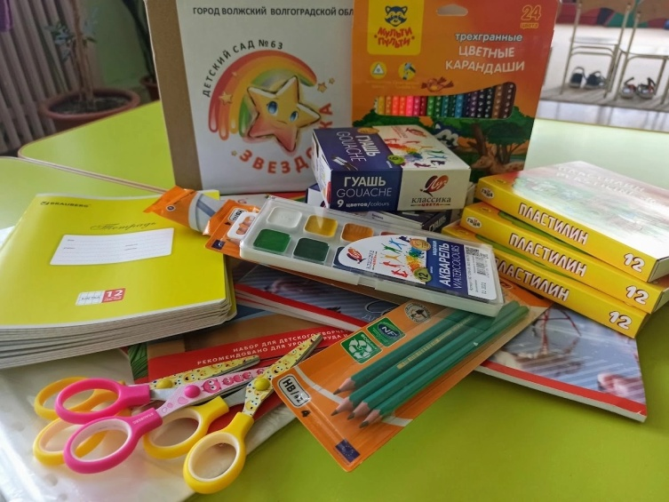
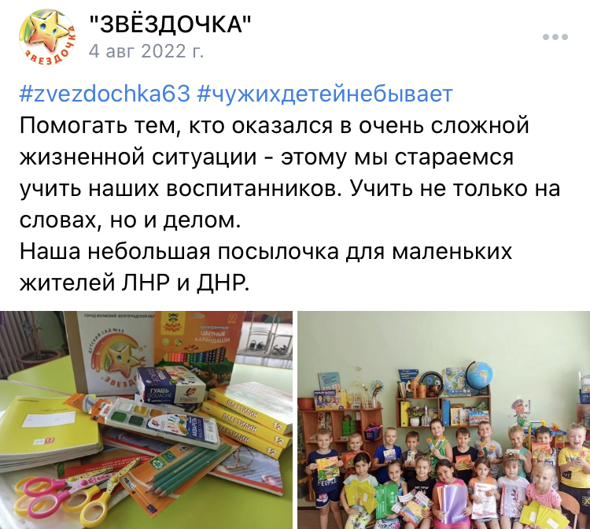
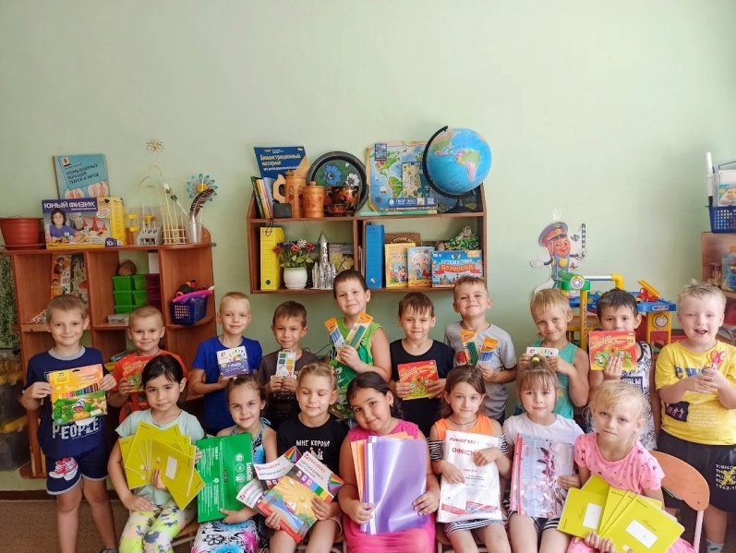
Акция «Помощь для маленьких жителей ЛНР и ДНР », август 2022

Slide 11
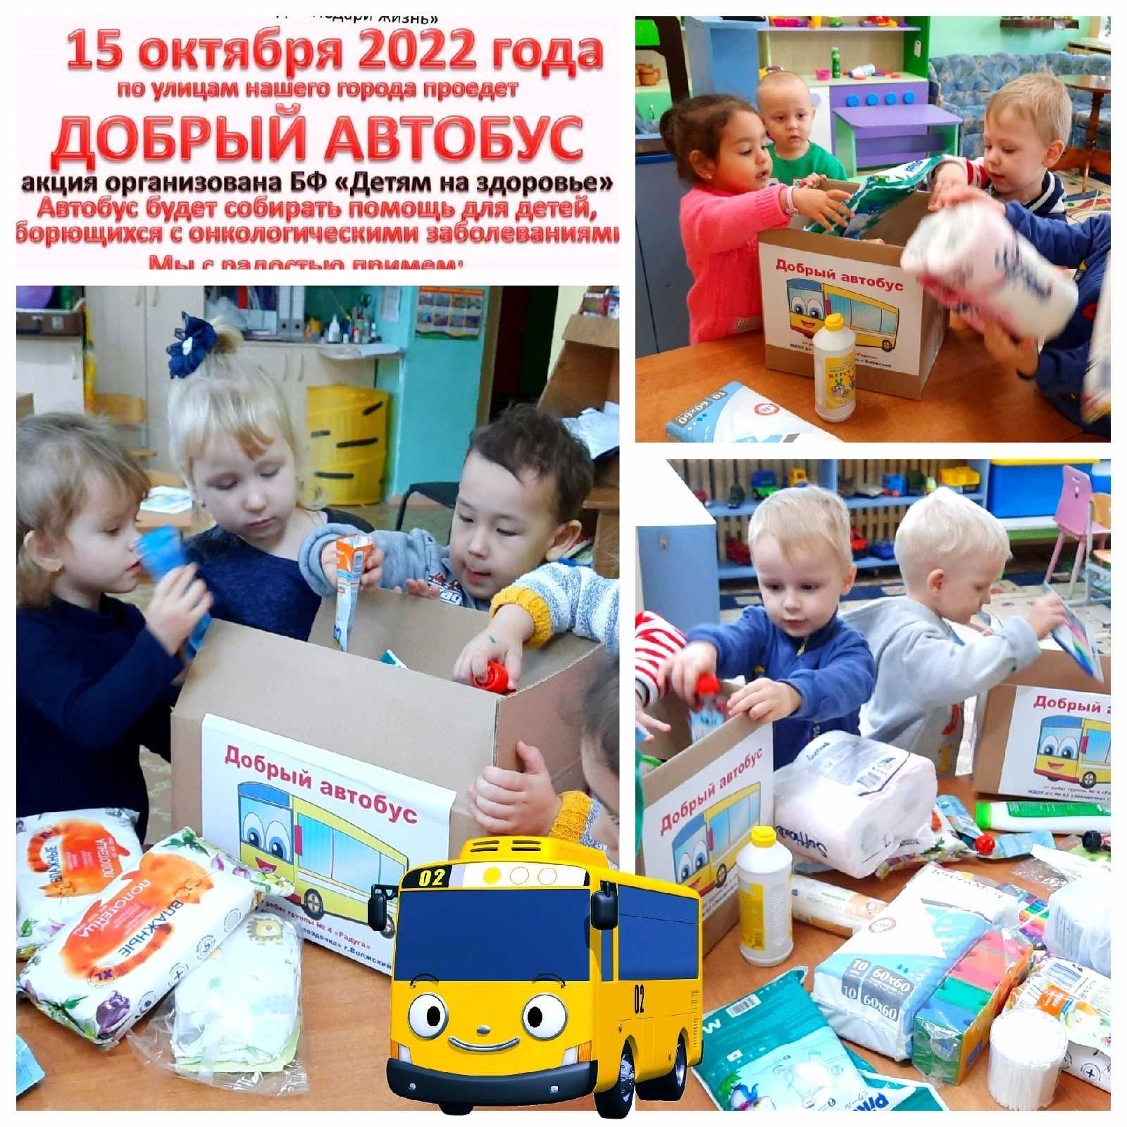
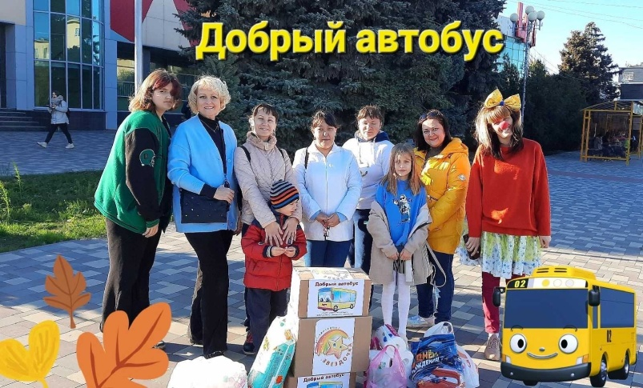
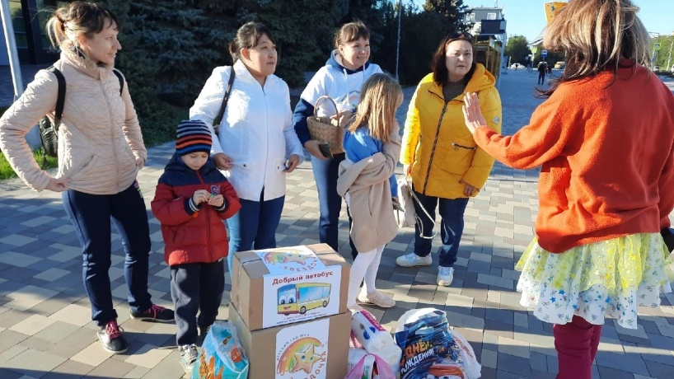
Акция «Добрый автобус», октябрь 2022

Slide 12
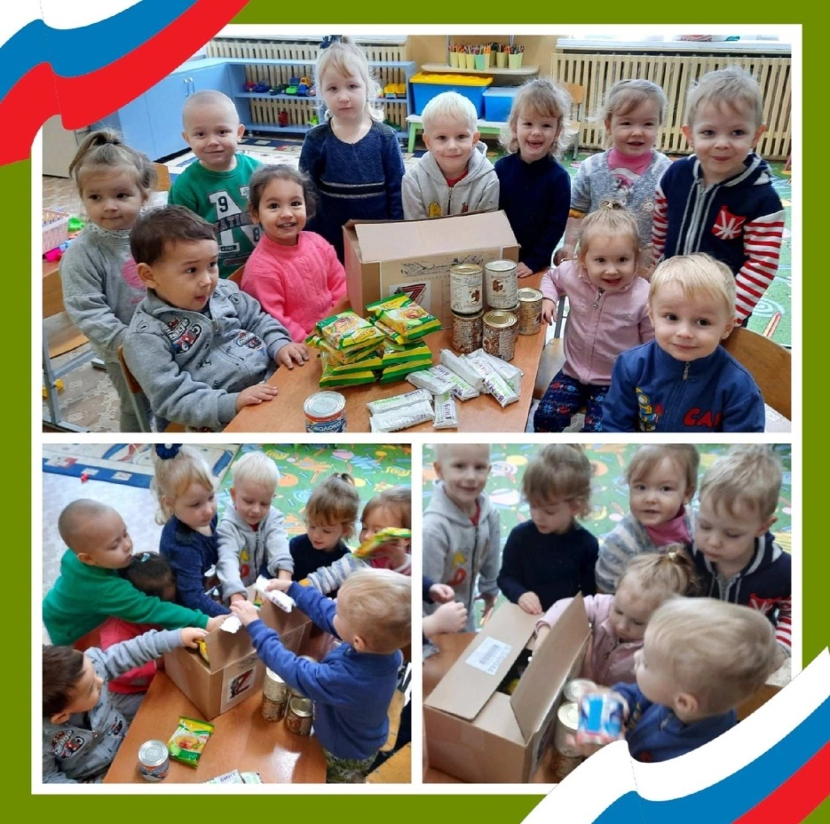
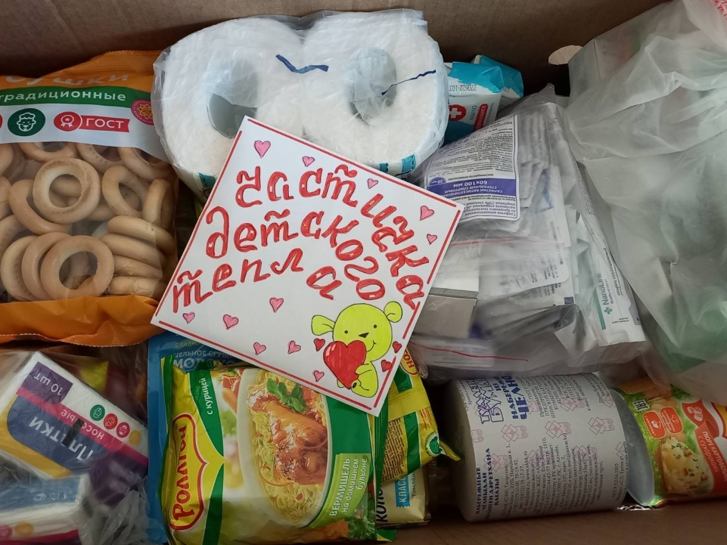
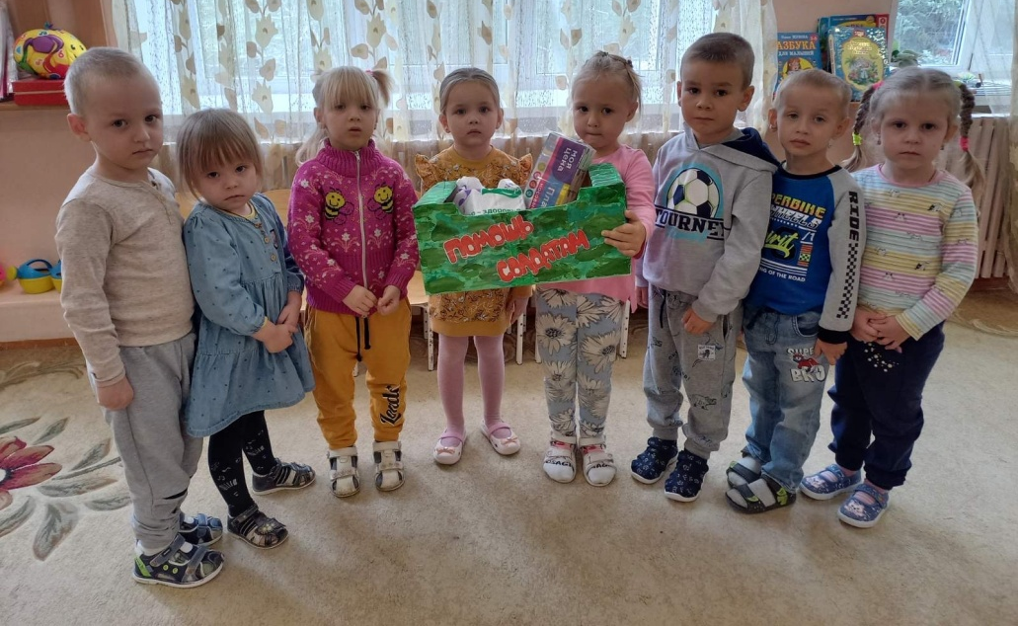
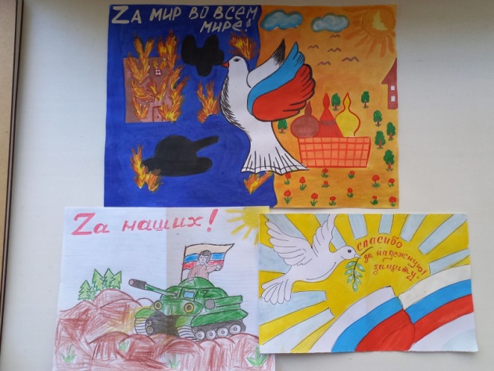
Акция «Поддержка СВО », октябрь 2022

Slide 13
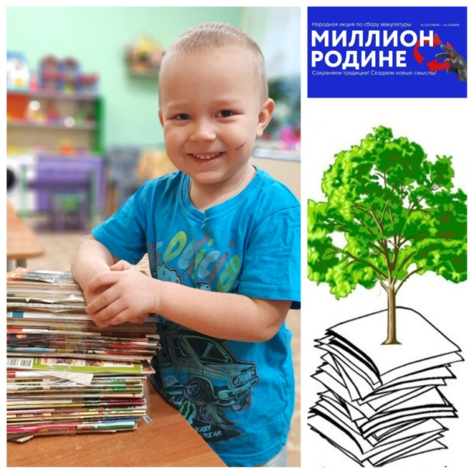
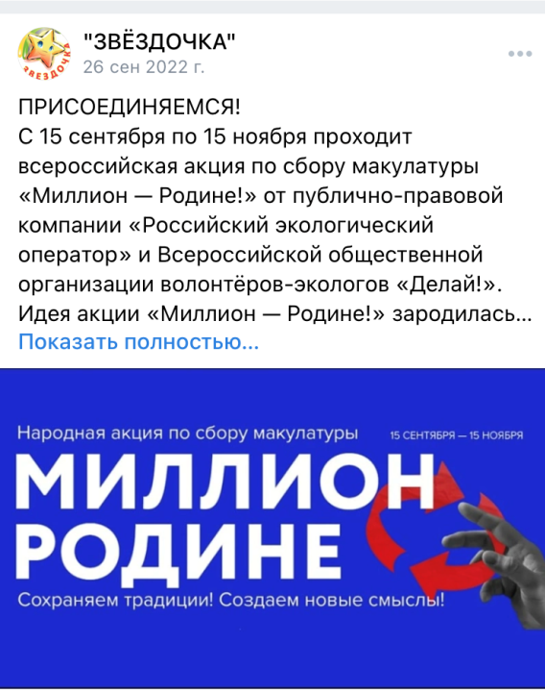

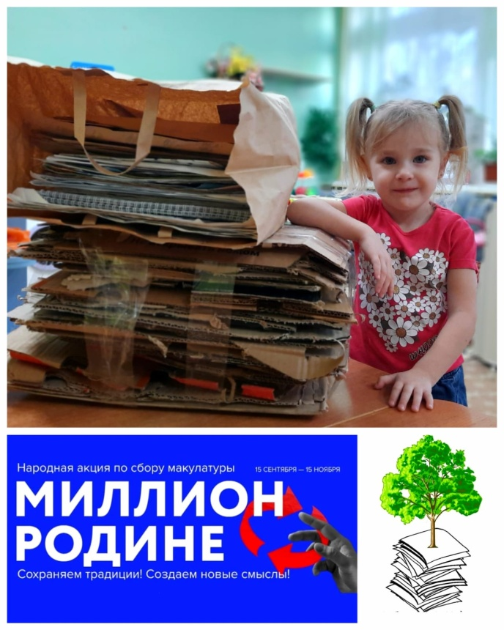
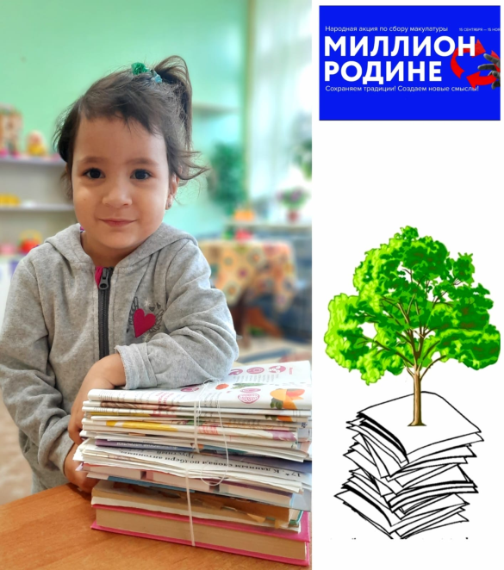
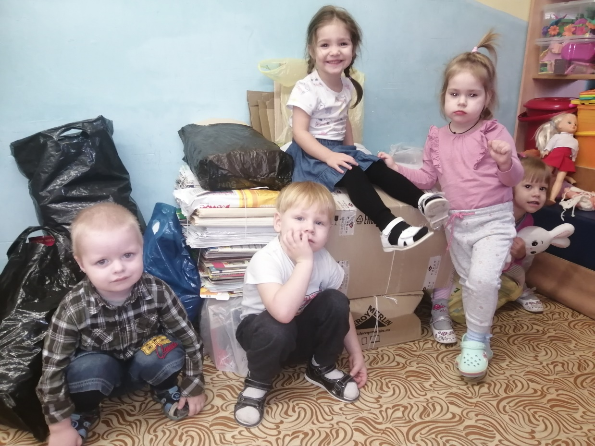
Совместная акция «Миллион родине»

Slide 14
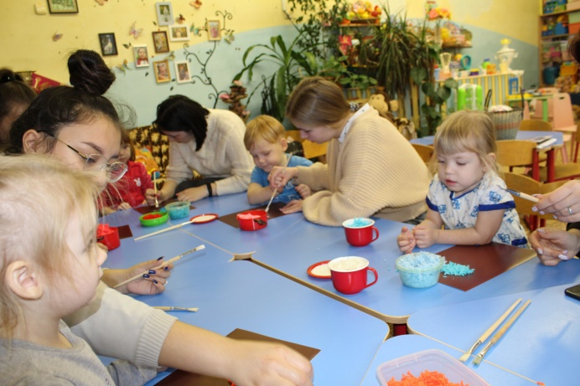
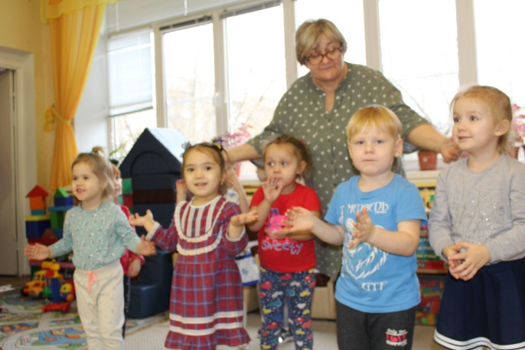
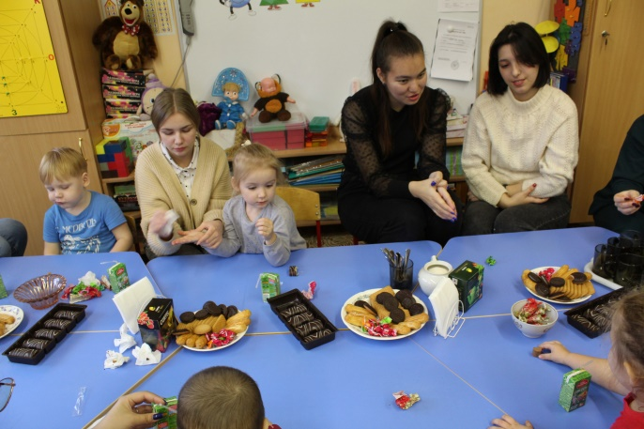
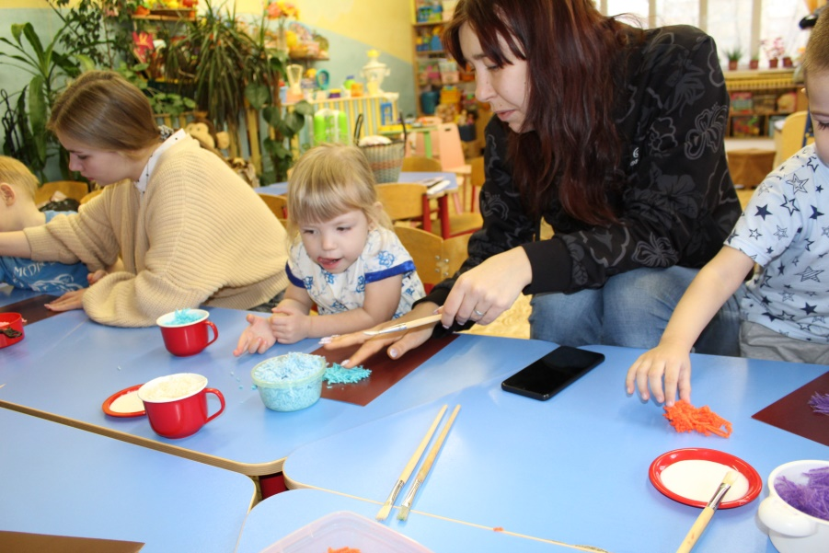
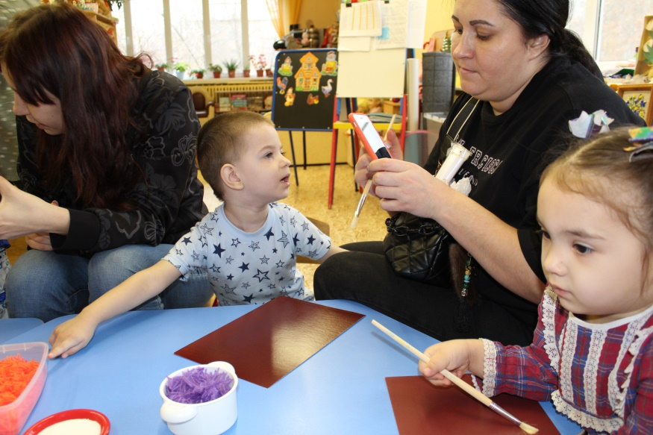
«Посиделки с мамами», ноябрь 2022
Мастер – класс
Совместные игры
Чаепитие

Slide 15
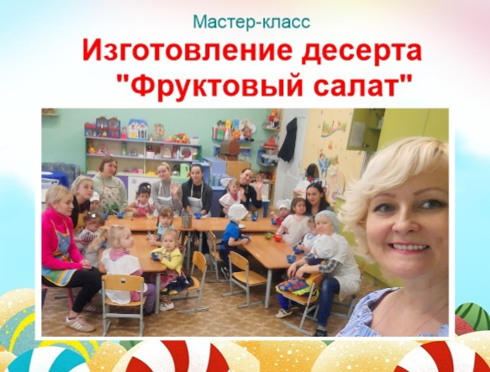
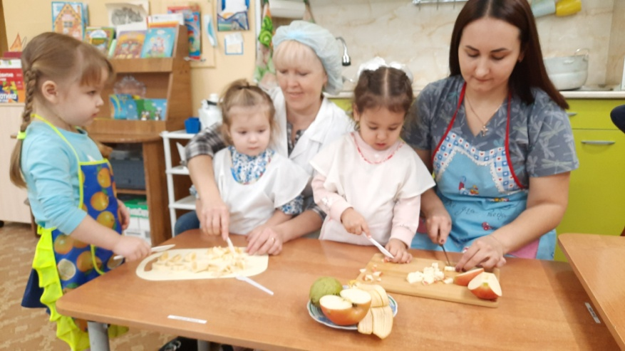
Мастер-класс с мамами «Фруктовый салат»,
ноябрь 2022

Slide 16




Нетрадиционное родительское собрание, декабрь 2022

Slide 17


Мастер – класс по изготовлению елочных игрушек, декабрь 2022

Slide 18


Индивидуальная работа с родителями и детьми, октябрь 2022

Slide 19


Изготовлению елочных игрушек в подарок для родителей, декабрь 2022

Slide 20


Конкурсы

Slide 21




Конкурсы

Slide 22



Ладная неделя. Выставка семейного творчества «Ларец», ноябрь 2022

Slide 23






Фотовыставка
«Моя семья»

Slide 24







Фотовыставка
«Мамочка любимая…»

Slide 25





Фотовыставка
«Мои любимые питомцы»

Slide 26




Консультирование

Slide 27






Помощь родителей в пополнении предметно – развивающей среды в группах

Slide 28






